Slide 1
Волонтерский отряд «Шуршунчики»
МБОУ «Богашевская СОШ им. А.И. Федорова» Томского района

Slide 2
Наш шуршунчиков отряд
Помогать всем очень рад.
Мы заботу проявляем
Людям радость доставляем,
И про добрые дела
Не забудем никогда.
Ты вступай в наши ряды,
Нам помощники нужны!

Slide 3
Цель: создание условий для развития и реализации организаторского, творческого и интеллектуального потенциала социально-активных подростков.
Задачи:
воспитывать у учащихся гуманное отношение к людям;
защищать жизнь и здоровье людей;
обеспечивать уважение к человеческой личности;
способствовать воспитанию патриотизма и активной жизненной позиции, позитивного отношения к себе, обществу, уважению к традициям школы.

Slide 4
Волонтерский отряд «Шуршунчики» на базе 5в класса МБОУ «Богашевская СОШ им. А. И. Федорова» начал свою работу с октября 2012 года. Ребята активно вели свою деятельность до 11 класса, вовлекая в нее учащихся разных возрастов и интересов. Ребята принимали участие в таких делах отряда как: еженедельно приводили в порядок памятники воинам-богашевцам, погибшим в годы Великой Отечественной войны, оказывали адресную помощь ветеранам, проводили мероприятия для младших школьников и многое другое.

Slide 5
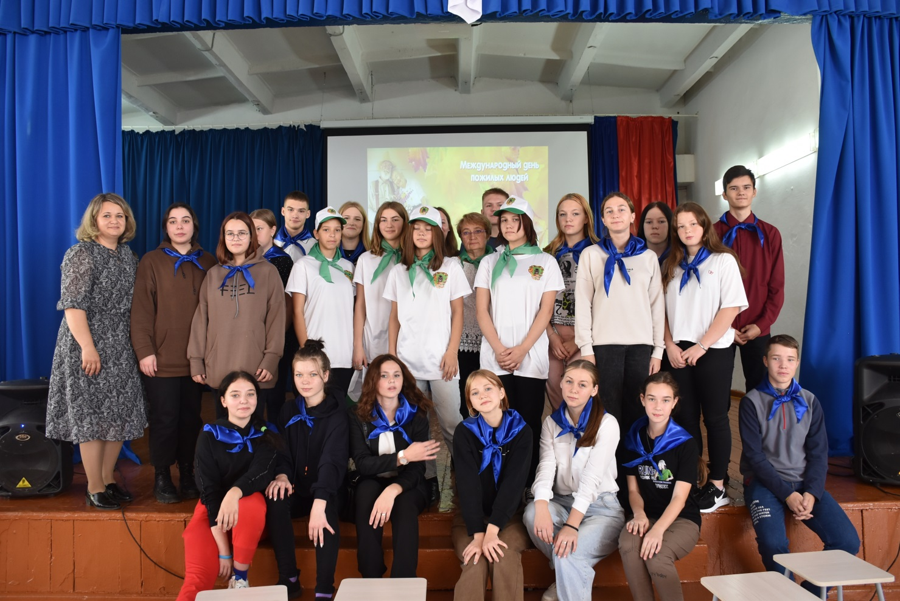
После выпуска первого состава волонтерский отряд «Шуршунчики» продолжил свою работу. На данный момент актив волонтерского отряда составляет 20 самых активных, добрых и увлеченных ребят.

Slide 6
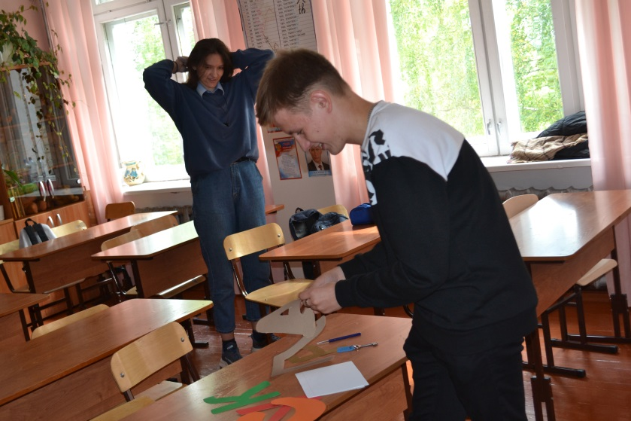
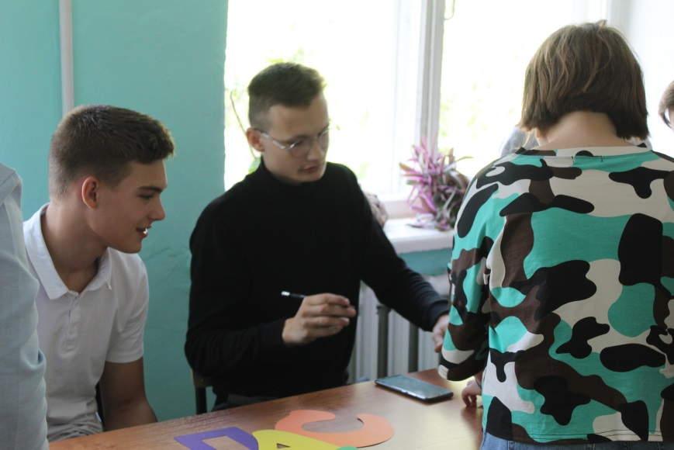
В текущем учебном году ребята уже провели довольно много значимых мероприятий.
1. Международный День грамотности для обучающихся 6-х классов

Slide 7
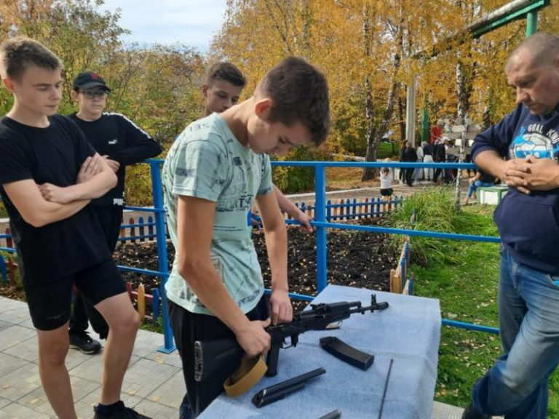
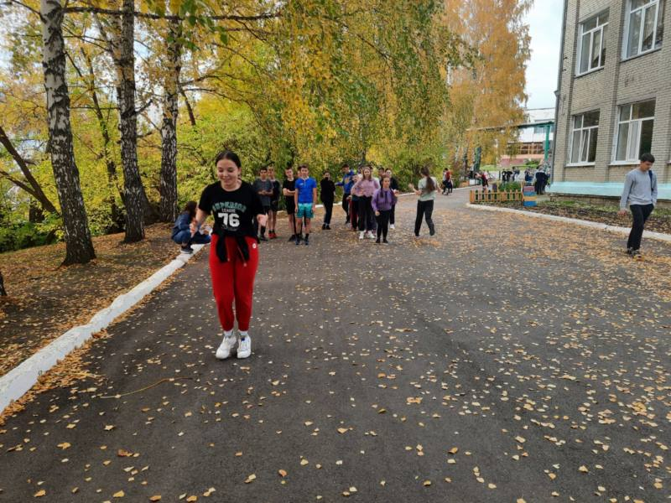
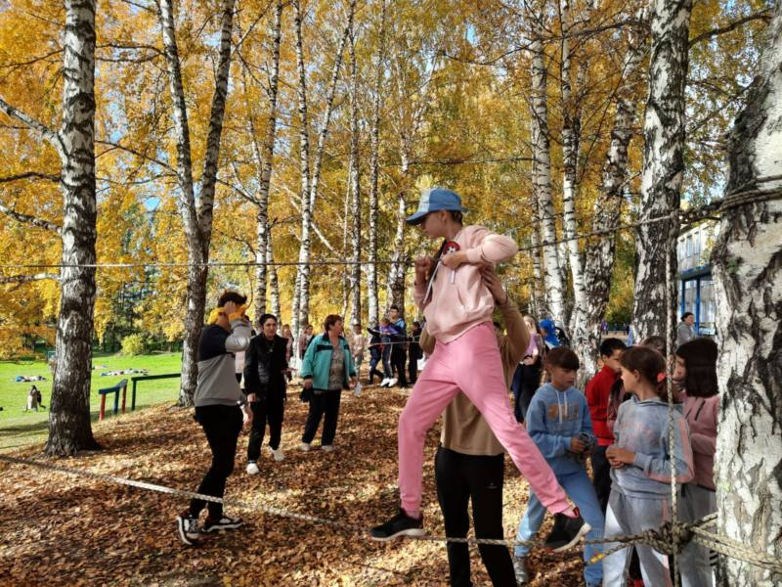
В текущем учебном году ребята уже провели довольно много значимых мероприятий.
День Здоровья

Slide 8
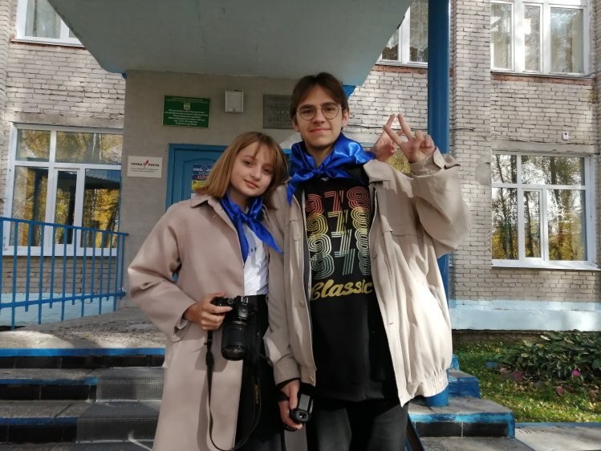
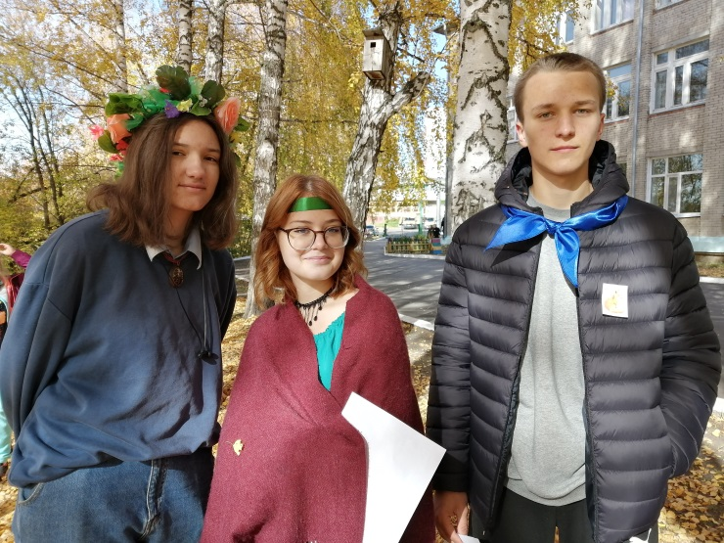
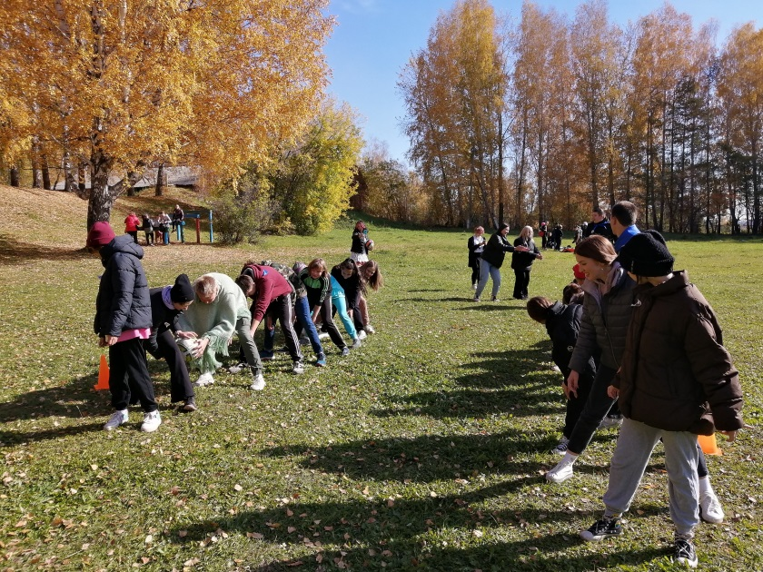
В текущем учебном году ребята уже провели довольно много значимых мероприятий.
Экологический фестиваль «На лесных тропинках»

Slide 9
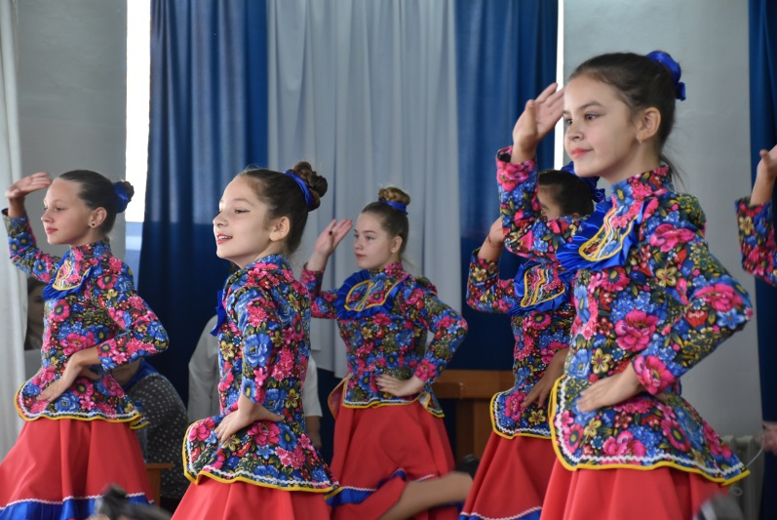
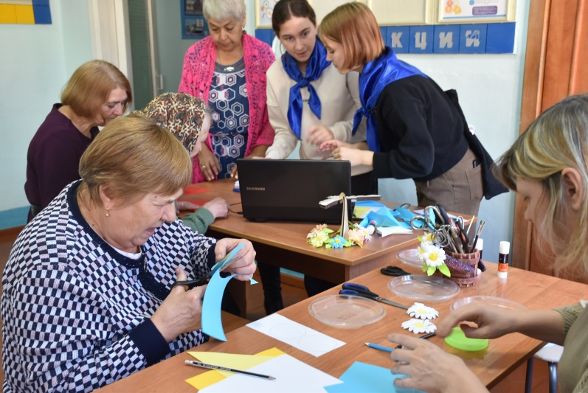
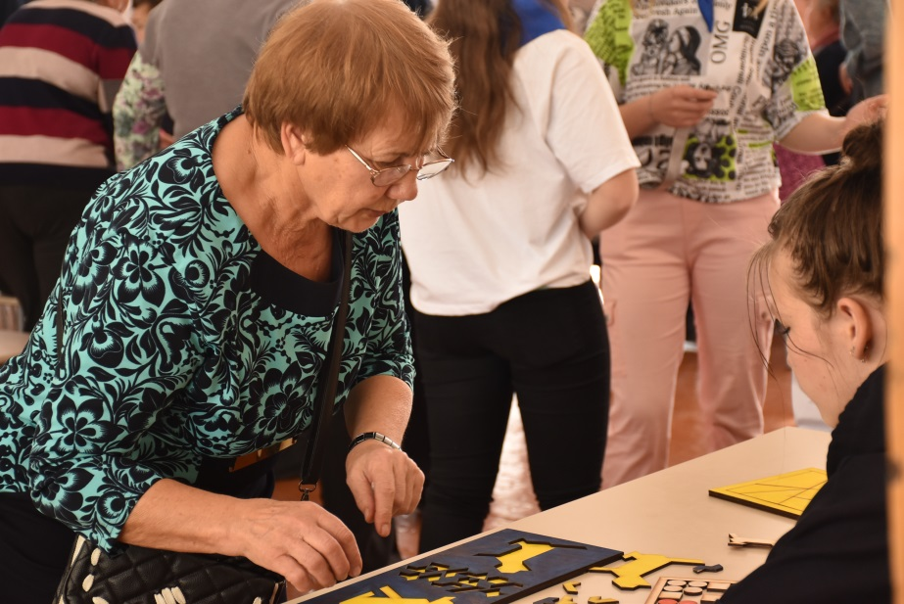
В текущем учебном году ребята уже провели довольно много значимых мероприятий.
День Старшего поколения

Slide 10
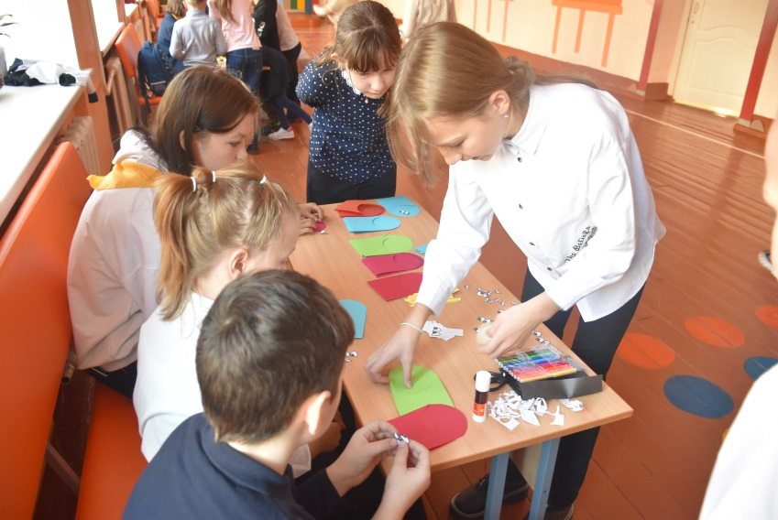
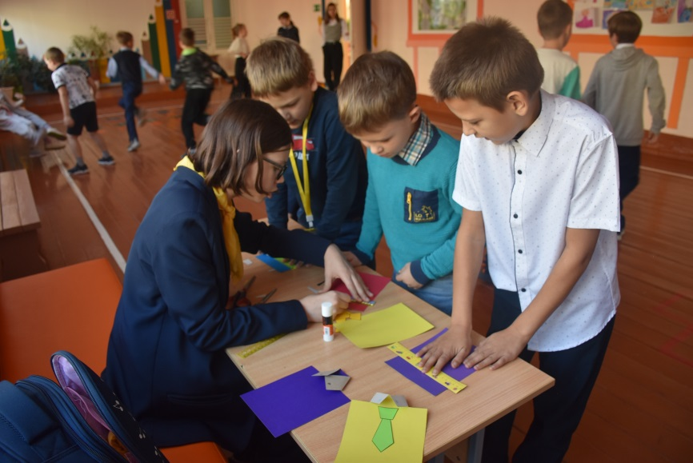
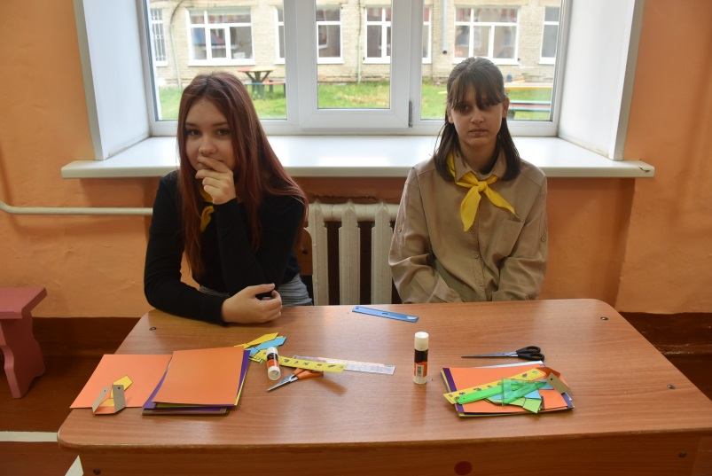
В текущем учебном году ребята уже провели довольно много значимых мероприятий.
День отца

